Slide 1
Java oktatás
Spring Data

Slide 2
Spring Data
Adatbázis hozzáférés absztrakt magvalósítása
CRUD műveletek támogatása
Rendezés és a lapozás
Interfészek definiálása
Egyszerűbb esetben implementáció nem szükséges

Slide 3
Spring Data
Több alprojektet tartalmaz, melyek különböző technológiákra épülnek:
JPA
JDBC
REST
MongoDB
Neo4j
Redis
Hadoop

Slide 4
Spring Data JPA
Spring Data része
Meglévő Spring és JPA infrastruktúrára épül
Saját JPQL lekérdezések is megadhatóak annotációban
Saját implementáció is megadható
XML és JavaConfig támogatás

Slide 5
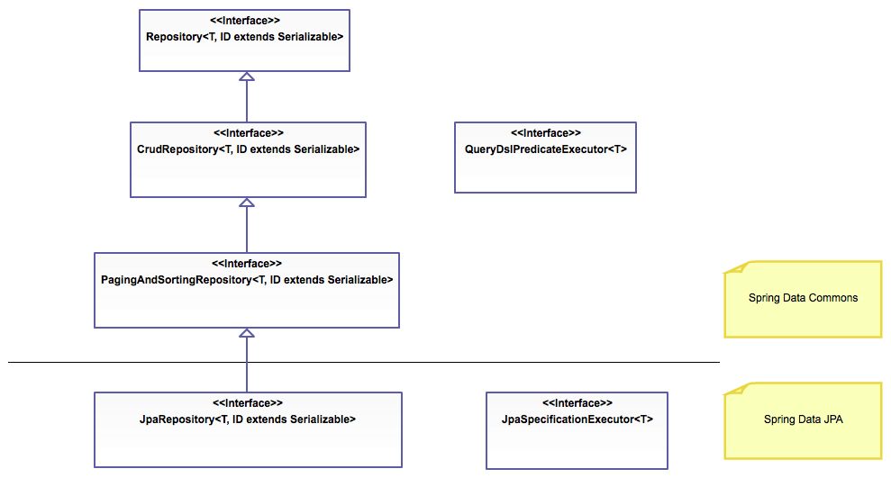
Spring Data JPA

Slide 6
CrudRepository
save(S)
save(Iterable<S>)
findOne(ID)
exists(ID)
findAll()
findAll(Iterable<ID>)
count()
delete(ID)
delete(T)
delete(Iterable<? extends T>)
deleteAll()

Slide 7
PagingAndSortingRepository
findAll(Sort)
findAll(Pageable)

Slide 8
JpaRepository
findAll()
findAll(Sort)
findAll(Iterable<ID>)
save(Iterable<S>)
flush()
saveAndFlush(S)
deleteInBatch(Iterable<T>)
deleteAllInBatch()
getOne(ID)

Slide 9
konfiguráció
XML
JAVA
<jpa:repositories base-package=„hu.neuron.java.core”/>
@EnableJpaRepositories
class Config {}

Slide 10
CRUD
A JpaRepository által definiált metódusok használata
Implemetáció:
SimpleJpaRepository
@Repository
public interface UserDAO extends JpaRepository<User, Long> {
User findUserByName(@Param("userName") String name) throws Exception;
}

Slide 11
Query lookup strategies
CREATE
Az interfész alapján legyártja a lekérdezéseket
USE_DECLARED_QUERY
Előre definiált lekérdezéseket használ
CREATE_IF_NOT_FOUND
A kettő keveréke

Slide 12
Saját lekérdezés
Query
NamedQuery
@Query("select r from Role r where r.name=?1")
Role findRoleByName(String name) throws Exception;
User findUserByName(@Param("userName") String name)throws Exception;
@NamedQuery(name = "User.findUserByName", query = "SELECT u FROM User u WHERE u.userName = :userName")
public class User extends BaseEntity

Slide 13
nativeQuery
nativeQuery
@Modifying
@Query(value =
"insert into user_role_sw (ROLES_ID, USER_ID) VALUES (?1, ?2)", nativeQuery = true)
void addRoleToUser(Long roleId, Long userId) throws Exception;

Slide 14
Saját lekérdezés
find…By, read…By, query…By, count…By, get…By
AND,OR, Between,
LessThan, GreaterThan, IgnoreCase , Asc , Desc
Tulajdonságok
List<Person> findByFirstNameAndLastName(String firstName, String lastName)
List<Person> findByJobJobDescr(String jobDescr)

Slide 15
Saját implementáció
Saját Interface
Spring Data Interace
public interface RoleDAOCustom {
void removeRoleFromUser(Long roleId, Long userId) throws Exception;
}
@Repository
public interface RoleDAO extends JpaRepository<Role, Long>, RoleDAOCustom

Slide 16
Saját implementáció
Implementáció
public class RoleDAOImpl implements RoleDAOCustom {
@Autowired UserDAO userDAO;
@Autowired RoleDAO roleDAO;
@Override
public void removeRoleFromUser(Long roleId, Long userId) throws Exception {
User user = userDAO.findOne(userId);
user.getRoles().remove(roleDAO.findOne(roleId));
userDAO.save(user);
}
}

Slide 17
Saját implementáció
A Spring Data implementációt és a saját implmentációt össze kell kötni
<jpa:repositories base-package="hu.neuron.java.core"
repository-impl-postfix="Impl" />

Slide 18
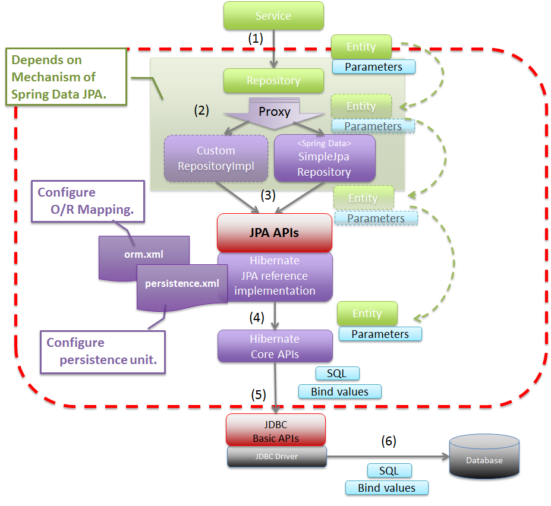
Működés

Slide 19
rendezés
org.springframework.data.domain.Sort
Sort sort = new Sort(Sort.Direction.DESC, "userName");
List<User> users = dao.findAll(sort)

Slide 20
Lapozás
org.springframework.data.domain.PageRequest
Sort sort = new Sort(Sort.Direction.ASC, "userName");
PageRequest pageable = new PageRequest(0, 10, sort);
Page<User> userpage = dao.findAll(pageable);

Slide 21
Lapozás
getTotalPages()
getTotalElements()
getNumber()
getSize()
getNumberOfElements()
getContent()
hasContent()
getSort()
isFirst()
isLast()
hasNext()
hasPrevious()
nextPageable()
previousPageable()
map(Converter<T,S>)
iterator()

